Slide 1
Kronecker乘积
1 定义和性质
2 应用

Slide 2
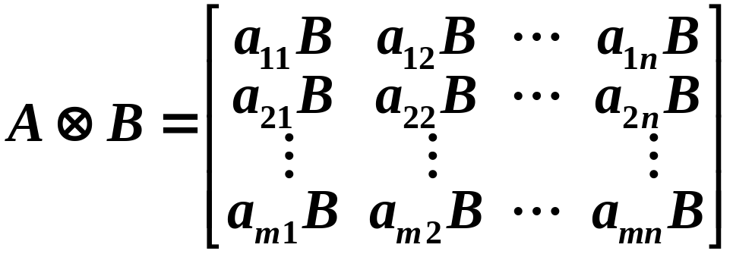
1. 定义和性质
设A=[a_{ij}]∈C^{m×n}，B∈C^{p×q}，则mp×nq矩阵，
叫做A和B的Kronecker乘积, 或张量积或直积。

Slide 3
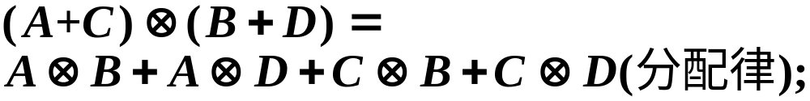
由定义容易得到如下一些简单性质:
(1)
(2)
(3)
(4)
(5)
(6)
(7)

Slide 4



此外还可以证明:
设A∈C^{m×m}，B∈C^{n×n}，则有
(1) 若A,B均可逆, 则 也可逆, 且
(2)
(3)

Slide 5
2. 应用
考虑如下的线性方程组:
AX-XB=C,
其中A∈C^{m×m}，B∈C^{n×n}， C∈C^{m×n}是已知矩阵， X∈C^{m×n}待求。
定义向量化算子 vec： C^{m×n} →C^{mn}
即vec是将矩阵X的列依次首尾相接而形成一个mn维的向量。因此有时也称之为拉直算子。

Slide 6

引理1：设A∈C^{l×m}，X∈C^{m×n}，B∈C^{n×k}, 则有
利用引理1, 可以将矩阵方程AX-XB=C改写为
定理1：设A∈C^{m×m}的特征值为λ₁,…,λ_{m}, B∈C^{n×n}的特征值为μ₁,…,μ_{m}, 则
定理2：矩阵方程存在唯一解的充分必要条件是A和B没有相同的特征值.

